Slide 1
Mezinárodní integrační procesy
Integrace v Asii a Tichomoří
Ingrid Majerová
BPIMP

Slide 2
O čem si budeme dnes povídat?
Jaké je pozadí vytváření integrací v Asii
Jaké je nejstarší integrační seskupení tohoto kontinentu
Co je to Jihoasijský čtyřúhelník růstu
Jaké jsou integrační dohody v Tichomoří

Slide 3
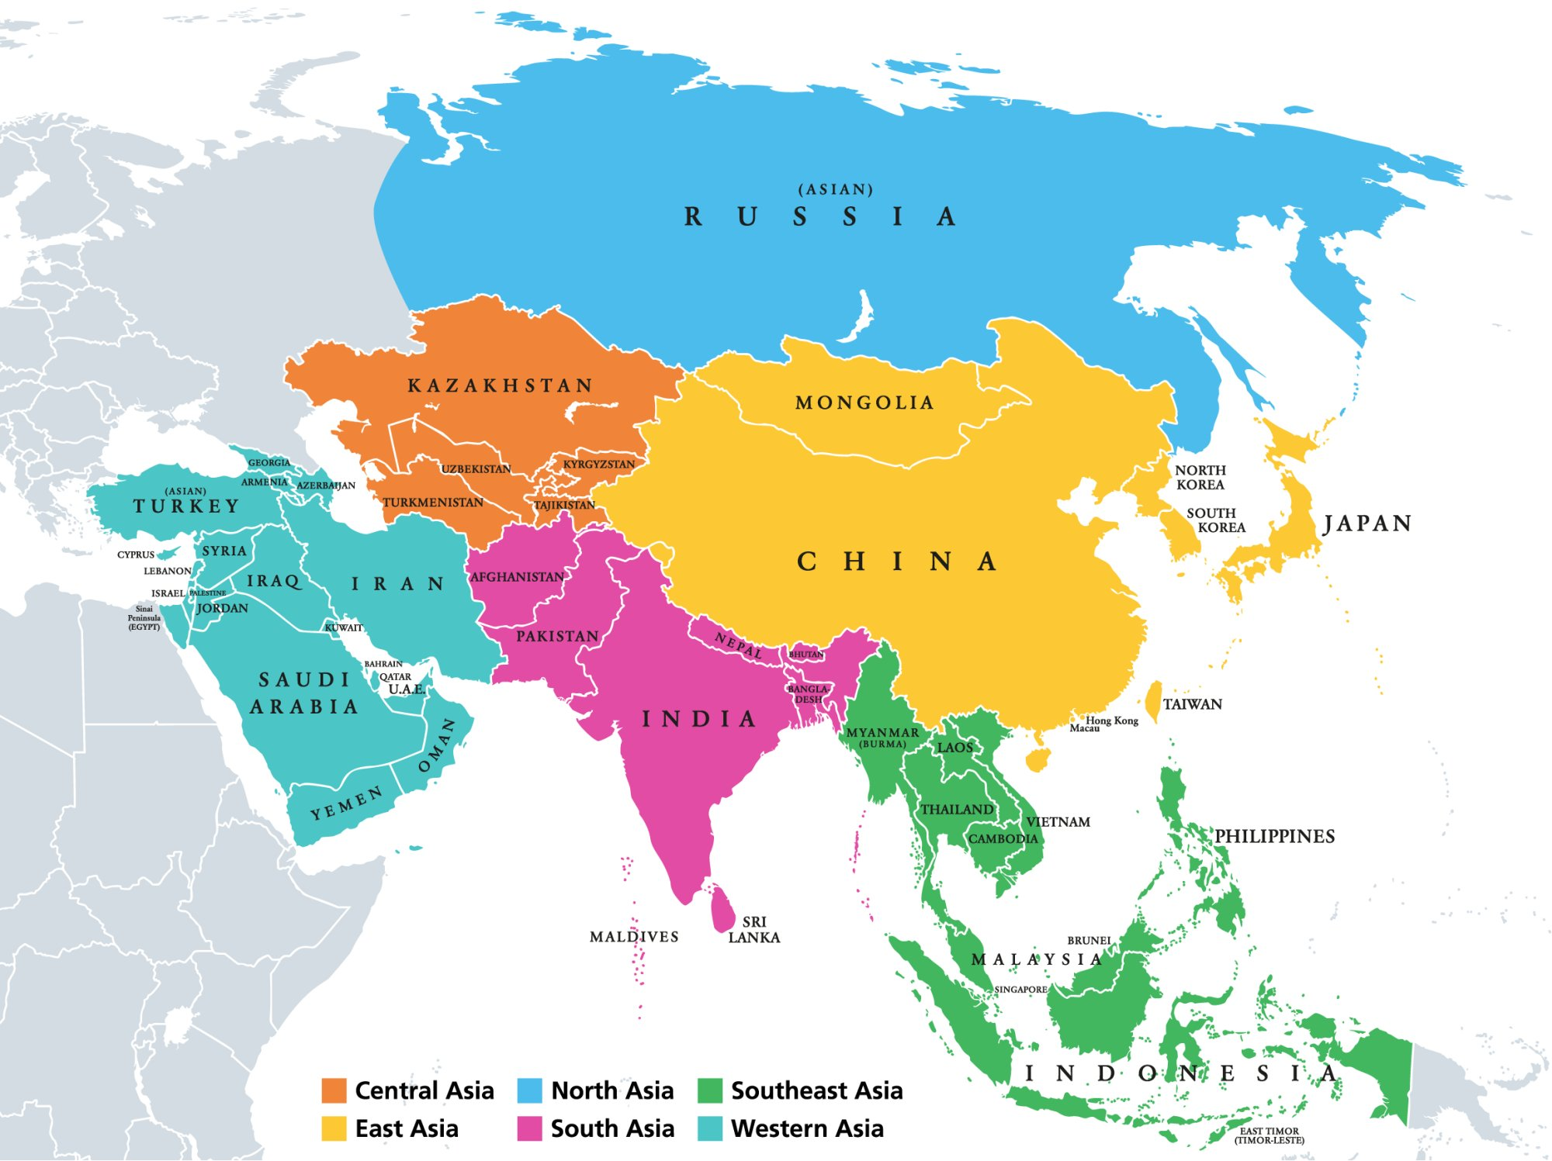
Integrační tendence v Asii

Slide 4
Integrační tendence v Asii
Asie
největší kontinent na planetě s největším počtem obyvatel (více než 5 miliard)
48 států s největší hustotou osídlení
nejméně sociálně a kulturně homogenní kontinent (nespojována jazykem, ani společným historickým vývojem), ve kterém vznikla řada civilizací
vytváření koloniální soustavy v 16. století vedlo ke stagnaci regionu, změna nastala až v 2. ½ 20. století (dekolonizace)
integrační procesy tvořeny shora (státně orientované na bázi tisíciletých tradic)

Slide 5
Asociace národů jihovýchodní Asie ASEAN
ASEAN (Association of South East Asian Nations)
politická, ekonomická a kulturní regionální mezivládní organizace, která vznikla podpisem Bangkokské deklarace v roce 1967
zakladatelé: Indonésie, Malajsie, Filipíny, Singapur a Thajsko
1984 – připojila se Brunej, 1995 Vietnam, Laos a Myanmar vstoupily roku 1997 a v roce 1999 Kambodža
statut pozorovatele – Papua Nová Guinea a Východní Timor
Předcházely ji dvě organizace:
Asociace národů jihovýchodní Asie (ASA)
vznikla v roce 1961 a skládala se z Filipín, Malajsie a Thajska (1961-1962)
Jihoasijská integrace (SAI)
existovala jeden rok (1963) a spojovala Filipíny, Thajsko a Indonésii

Slide 6
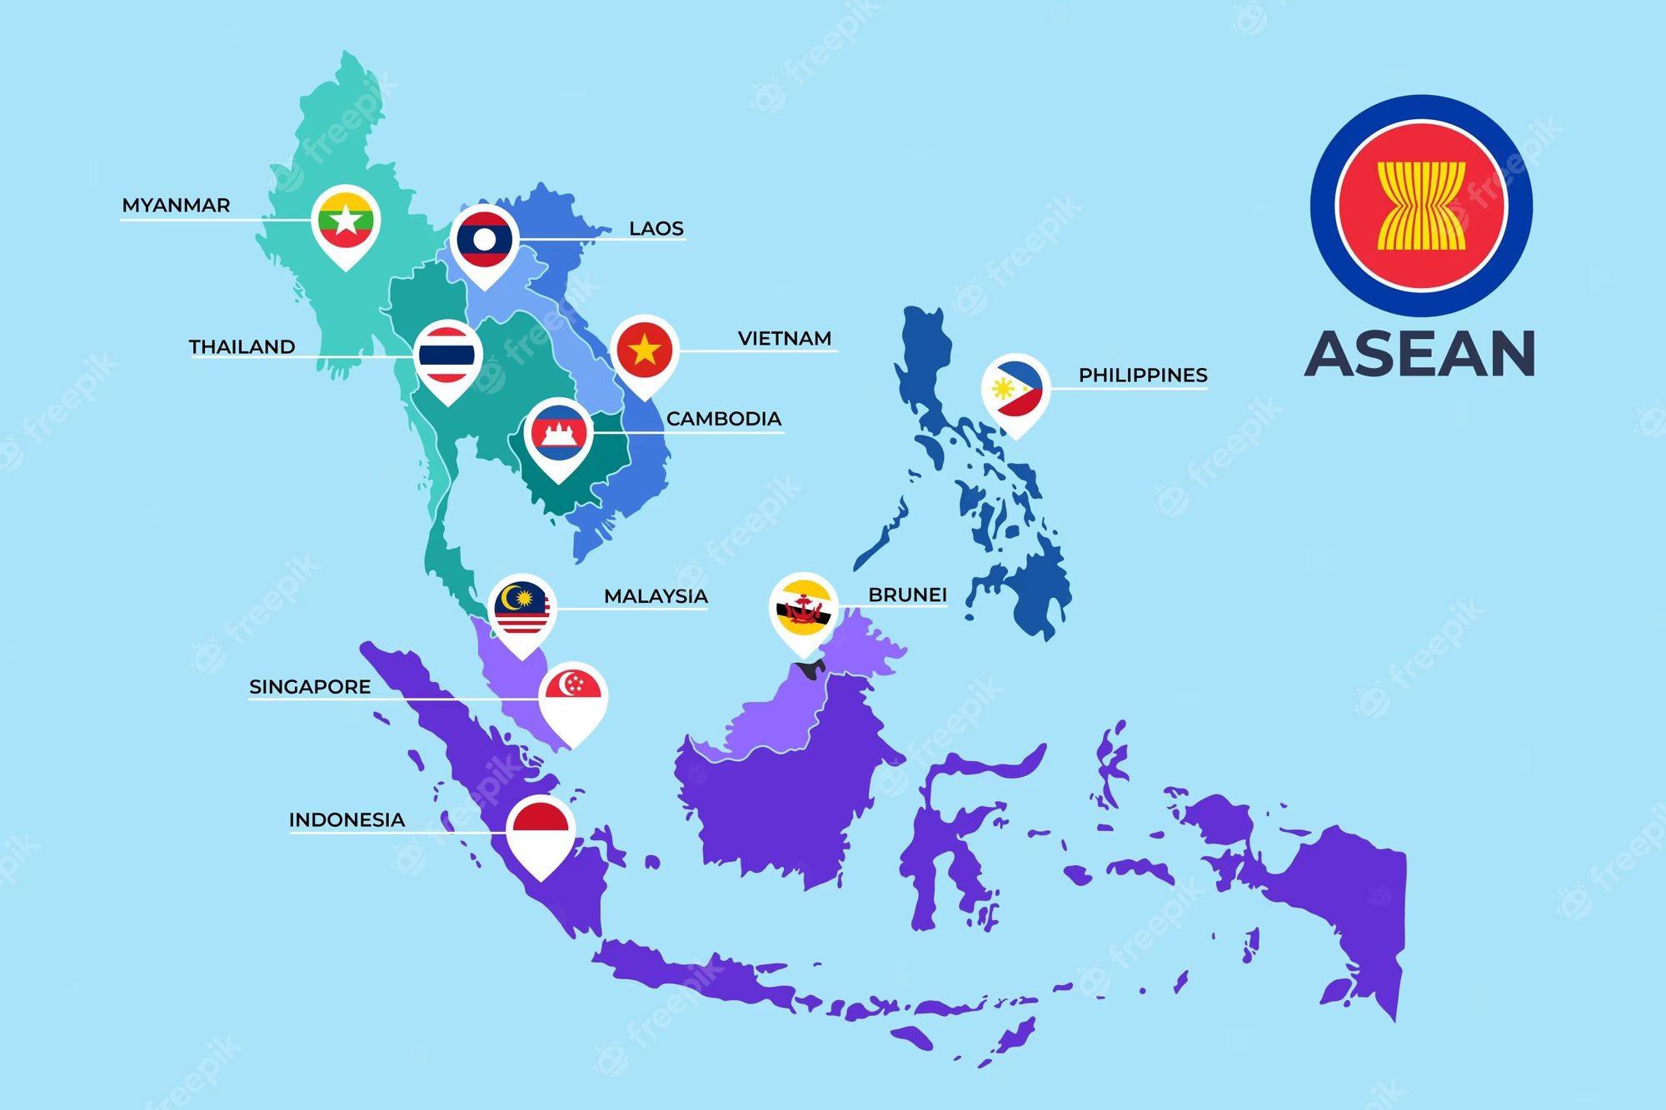
Asociace národů jihovýchodní Asie ASEAN
ke vzniku vedla Vietnamská válka, resp. možnost jejího rozšíření do dalších zemí regionu
vyřešila tehdejší sporné otázky regionu (mj. územní spory Malajsie a Indonésie nebo odtržení Singapuru od Malajsie)

Slide 7
Asociace národů jihovýchodní Asie ASEAN
Vize do roku 2020 (ASEAN Vision 2020) – se snaží o maximální liberalizaci aspektů ekonomického charakteru
cíle: udržení regionální makroekonomické a finanční stability, rozšíření ekonomické integrace a spolupráce v důsledku plné účasti v Zóně volného obchodu ASEAN (ASEAN Free Trade Area, AFTA), podpora kooperace v energetické hospodárnosti ve využívání přírodních zdrojů (zemní plyn, ropa, voda), podpora nových a obnovitelných energetických zdrojů a zajištění účinného hospodaření s potravinami a s nerostnými surovinami
značná pozornost je věnována bankovnictví a s ním spjaté monetární politice

Slide 8
Asociace národů jihovýchodní Asie ASEAN
v roce 1997 byl představen koncept asijské měnové jednotky (ACU)
cílem společné měny je přispět k finanční stabilitě regionální ekonomiky, včetně cenové stability
otázka, zdali existují podmínky pro společnou měnu (členské státy v současnosti více obchodují s jinými zeměmi než mezi sebou, zajímají se o stabilitu měny vůči hlavním mezinárodním měnám)
jedno z nejúspěšnějších integračních uskupení Asie
tvůrci politik neustále využívají kompromis, konsensus a konzultace v neformálním rozhodovacím procesu a upřednostňuje především konsensuální, nekonfliktní způsob k řešení problémů

Slide 9
Jihoasijské sdružení pro regionální spolupráci
Jihoasijské sdružení pro regionální spolupráci SAARC (South Asian Association for Regional Cooperation) bylo založeno 8. prosince 1985
zakládajícími členy jsou Indie, Pákistán, Bangladéš, Nepál, Srí Lanka, Bhútán a Maledivy, v 2007 se připojil Afghánistán
pozorovatelé – Čína, Japonsko, Evropská unie, Jižní Korea, Spojené státy americké a Írán (snaha Ruska)
regionální organizace, která se vyznačuje asymetrií a heterogenitou
tři ze čtyř obyvatel členských států žijí v Indii, Indie navíc pokrývá 72 procent celkové rozlohy jižní Asie a její podíl na hrubém národním produktu regionu je více než 75 procent

Slide 10
Jihoasijské sdružení pro regionální spolupráci
cílem je spolupráce v ekonomických a technických záležitostech, zejména koordinace v oblasti cel a přeshraničního obchodu, spolupráce pro zemědělství a ochranu životního prostředí
jádrem hospodářské spolupráce je Jihoasijské preferenční obchodní ujednání (SAPTA)
liberalizace regionálního obchodu odstraněním obchodních bariér a posílením spolupráce
součástí je Jihoasijská zóna volného obchodu (South Asian Free Trade Area – SAFTA)
dohoda z roku 2004, která vytvořila oblast volného obchodu s 1,6 miliardami lidí v Afghánistánu (2011), Bangladéši, Bhútánu, Indii, Maledivách, Nepálu, Pákistánu a Srí Lance s vizí rostoucí hospodářské spolupráce a integrace

Slide 11
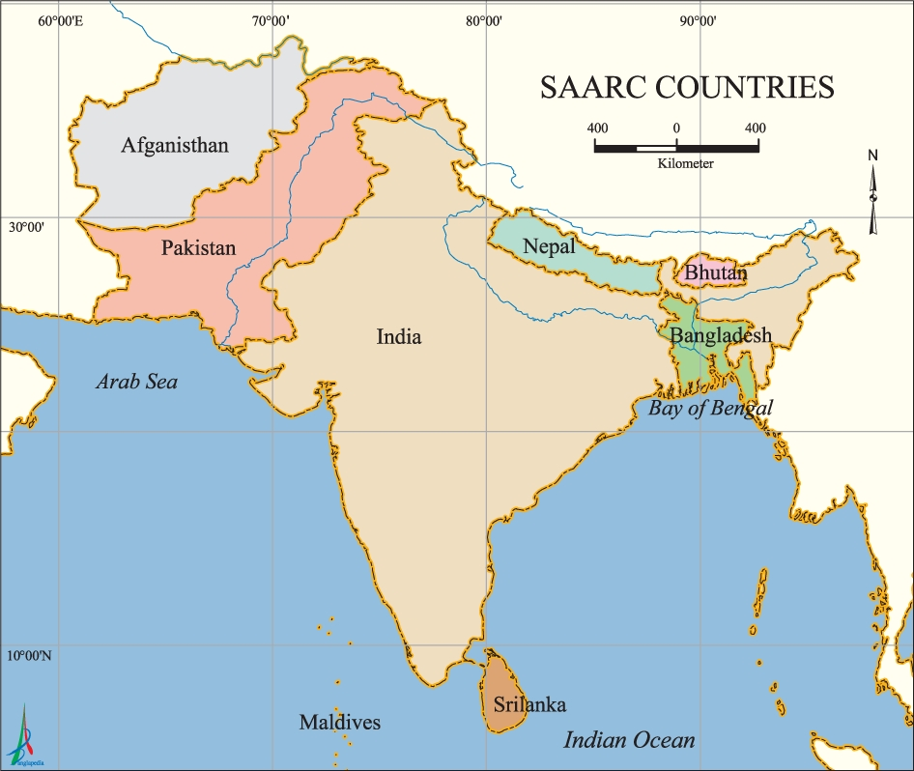
Jihoasijské sdružení pro regionální spolupráci
cílem dohody je podporovat hospodářskou soutěž v této oblasti a poskytovat zúčastněným zemím spravedlivé výhody
SAFTA byla také vytvořena s cílem zvýšit úroveň obchodní a ekonomické spolupráce mezi státy SAARC snížením tarifů a bariér a také poskytnout zvláštní preferenci nejméně rozvinutým zemím (LDC)
budoucnost ? – poslední summit v roce 2014
napětí mezi Indií a Pákistánem
vláda Tálibánu v Afghánistánu

Slide 12
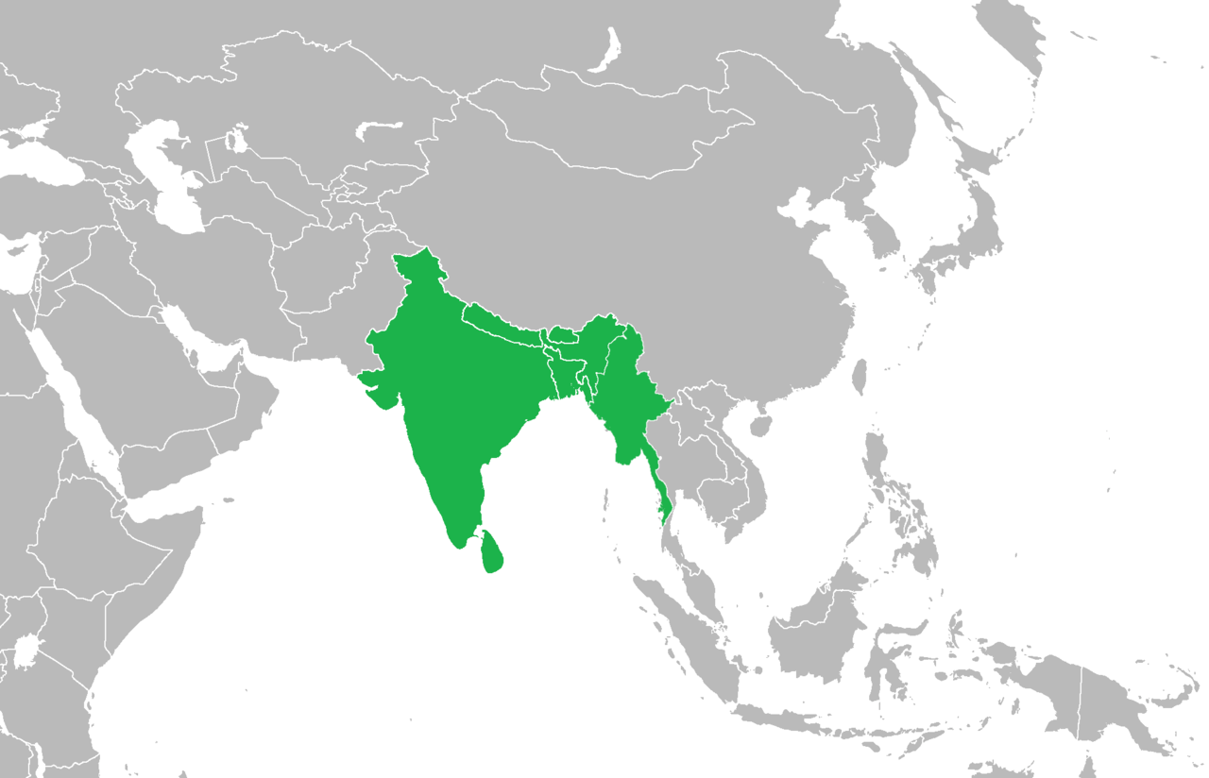
Subregionální hospodářská spolupráce jižní Asie
Subregionální hospodářská spolupráce jižní Asie (South Asia Subregional Economic Cooperation, SASEC) – program zřízený v roce 2001
Bangladéš, Bhútán, Indie, Maledivy, Myanmar, Nepál a Srí Lanka
cíl – podpora regionální prosperity zlepšením přeshraničního propojení, posílení obchodu mezi členskými zeměmi a posílení regionální hospodářské spolupráce

Slide 13
Subregionální hospodářská spolupráce jižní Asie
Historie vzniku:
v roce 1996, kdy Bangladéš, Bhútán, Indie a Nepál vytvořily Jihoasijský čtyřúhelník růstu (SAGQ), jehož cílem bylo posílit spolupráci v oblasti životního prostředí, energetiky a energetiky, obchodu a investic, doprava a cestovní ruch
Maledivy a Srí Lanka byly přijaty jako nové členské země v květnu 2014, Myanmar se stal sedmým členem SASEC v únoru 2017
země mají různé, ale nerovnoměrné zdroje energie
uhlí v Indii, plyn v Bangladéši a vodní energie v Bhútánu a Nepálu
posílení přeshraničních energetických sítí a obchodu
2020 - 61 regionálních projektů v hodnotě více než 13 miliard USD v odvětvích energetiky, dopravy, usnadnění obchodu, rozvoje ekonomických koridorů a informačních a komunikačních technologií

Slide 14
Subregionální hospodářská spolupráce jižní Asie

Slide 15
Další uskupení asijských zemí (plus Pacifik)
Regionální komplexní ekonomické partnerství (Regional Comprehensive Economic Partnership – RCEP) je dohoda o volném obchodu mezi asijsko-pacifickými státy
Austrálie, Brunej, Kambodža, Čína, Indonésie, Japonsko, Jižní Korea, Laos, Malajsie, Myanmar, Nový Zéland, Filipíny, Singapur, Thajsko a Vietnam
na 15 členských zemí připadá asi 30 % světové populace (2,2 miliardy lidí) a 30 % celosvětového HDP (29,7 bilionu dolarů), což z něj dělá největší obchodní blok v historii
podepsaná v roce 2020 (vytvořená již v roce 2011 během summitu ASEAN)
od 1. července 2023 může k paktu přistoupit jakákoli jiná země nebo samostatné celní území v regionu
odstraní až 90 procent dovozních cel mezi jeho signatáři do 20 let od vstupu v platnost

Slide 16
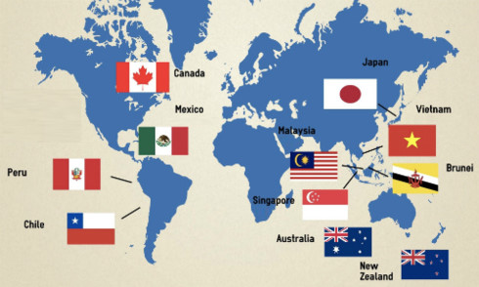
Další uskupení asijských zemí (plus Pacifik)
Komplexní a progresivní dohodou o transpacifickém partnerství (Comprehensive and Progressive Agreement for Trans-Pacific Partnership, CPTPP)
má 11 členů, včetně Japonska, Kanady, Mexika, Peru, Chile a Nového Zélandu
platnost od konce roku 2022
je považován za jednu z nejpokročilejších multilaterálních obchodních dohod na světě, je otevřenější a komplexnější a zahrnuje větší odstranění cel (99 procent) na dovozy mezi členy

Slide 17
Další uskupení asijských zemí (plus Pacifik)
Dohoda o zřízení zóny volného obchodu ASEAN-Austrálie-Nový Zéland (ASEAN-Australia-New Zealand Free Trade Area, AANZFTA)
podepsána v roce 2009, platnost od roku 2010 (aktualizace 2022)
cíl: udržet dobré ekonomické prostředí, umožnit efektivně přispívat k úsilí o obnovu hospodářských vazeb po pandemii a účinně reagovat na globální a regionální výzvy
rozsáhlé snížení tarifů
doplněna bilaterálními dohodami o volném obchodu s Indonésií, Malajsií, Singapurem, Thajskem a Novým Zélandem

Slide 18
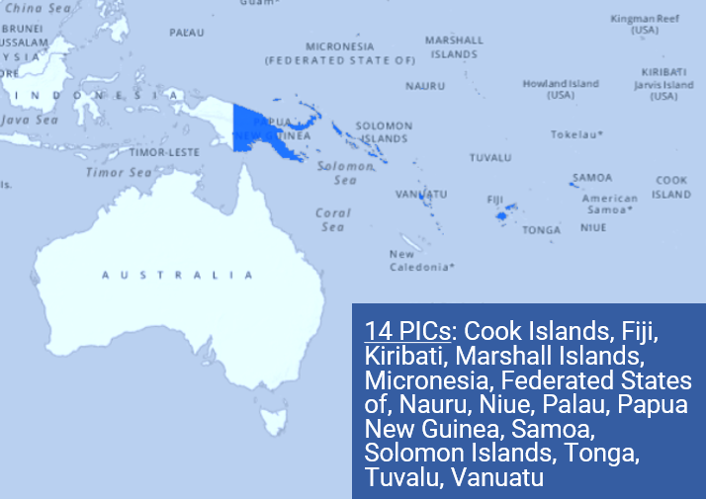
Integrace v Tichomoří
Obchodní dohoda s tichomořskými ostrovními zeměmi (Pacific Island Countries Trade Agreement, PICTA)
podepsaná v roce 2001 osmi státy – Cookovy ostrovy, Fiji, Kiribati, Niue, Samoa, šalamounovy ostrovy, Tuvalu and Vanuatu
v současné době má 14 členských zemí (původní + Nauru, Palau, Papua Nová Guinea, Tonga, Marshalovy ostrovy, Mikronésie
rozšíření dohody o obchodu se službami a migraci
pracovníků z roku 2008

Slide 19
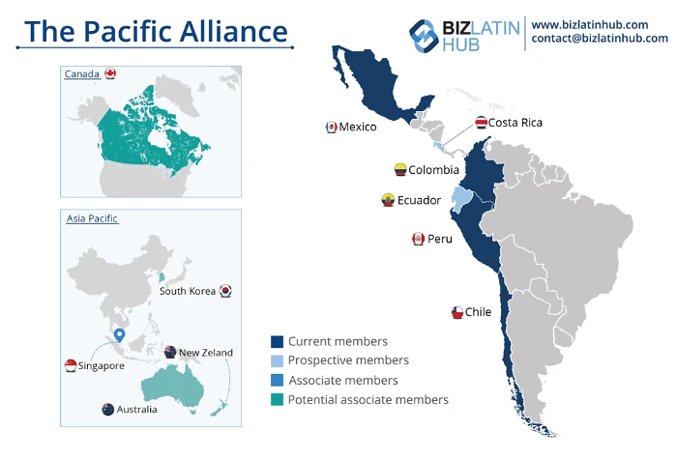
Integrace v Tichomoří
Pacifická aliance (Pacific Alliance, PAFTA) byla uvedena v činnost v roce 2011
členové – Mexiko, Chile, Peru a Kolumbie
2022 – přidružený stát – Singapur, kandidáti Kanada, Austrálie a Nový Zéland
postupně dosáhnout volného pohybu zboží, služeb, kapitálu a osob a v této souvislosti i posílení policejní spolupráce, obchodní integrace a celní spolupráce, jakož i odstranění překážek v pohybu služeb a kapitálu
od roku 2016 – zóna volného obchodu (92 % položek)

Slide 20
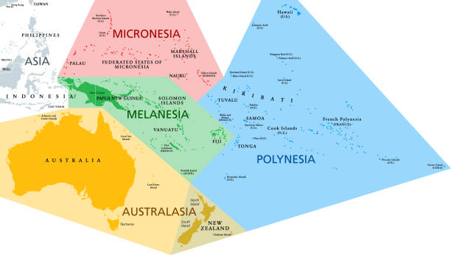
Integrace v Tichomoří
Fórum tichomořských ostrovů (Pacific Islands Forum, PIF)
od roku 2000 – předchůdce Jihotichomořské fórum (South Pacifik Forum, SPF) od roku 1971
zakládajícími členy byly Austrálie, Cookovy ostrovy, Fidži, Nauru, Nový Zéland, Tonga a Samoa, později přistoupily další státy (Kiribati, Marshallovy ostrovy, Federativní státy Mikronésie, Niue, Palau, Papua-Nová Guinea, Šalamounovy ostrovy, Tuvalu, Vanuatu).
sféra vlivu tohoto fóra zahrnuje 30 mil. km2
obchod, ekonomický rozvoj, civilní letectví
a námořní doprava, telekomunikace, energetika
a politické a bezpečnostní otázky

Slide 21
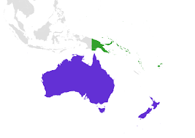
Integrace v Tichomoří
Jihotichomořská dohoda o regionálním obchodu a ekonomické spolupráci (South Pacifik Regional Trade and Economic Co-operation Agreement, SPARTECA)
podepsána státy PIF a Austrálií a Novým Zélandem v roce 1980, vstoupila v platnost 1. ledna 1981
dva nejvyspělejší státy jižního Pacifiku nabídly bezcelní a bezbariérový přístup všem PIF
zabývá se také speciálním zacházením a podporou pro malé ostrovní země (Small Islands Countries, SIC), což jsou Cookovy ostrovy, Kiribati, Nauru, Niue, Tonga, Tuvalu a Samoa

Slide 22
Děkuji za pozornost….

